Slide 1
TẬP HUẤN KIỂM TRA TRẮC NGHIỆM TRÊN MÁY TÍNH
11/08/2019

Slide 2
Ma trận đề thi
Nhận biết
Hiểu
Vận dụng.
GV
P. Hiệu Trưởng
Học sinh
Tạo câu hỏi trắc nghiệm
Tạo đề thi, hoán vị đề thi
HỌC SINH thi

Slide 3
CÁC BƯỚC TIẾN HÀNH
Đăng nhập tài khoản c1 của GV vào soạn thi trắc nghiệm: http://c1.hcm.edu.vn
1. Dựa vào ma trận bài kiểm tra. GV tạo mới chương học, bài học liên quan đến bài kiểm tra cho học sinh, xây dựng bộ câu hỏi trắc nghiệm dựa trên từng mức độ:
  Nhận biết
  Thông hiểu
  Vận dụng
2. GV lấy đề trắc nghiệm trộn cho học sinh thi, tạo danh sách học sinh, ca thi, giờ thi. (Dùng tài khoản của P. Hiệu trưởng)
3. Vào trang web lấy mã học sinh làm tài khoản để đăng nhập thi thử: http://tracnghiem1.truongdientu.vn/login?ReturnUrl=%2F

Slide 4
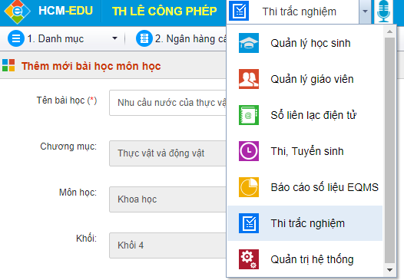
BƯỚC 1: GIÁO VIÊN ĐĂNG NHẬP C1 CHỌN THI TRẮC NGHIỆM

Slide 5
Minh họa từng bước.

Slide 6
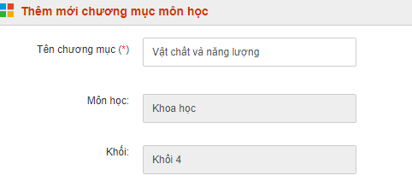
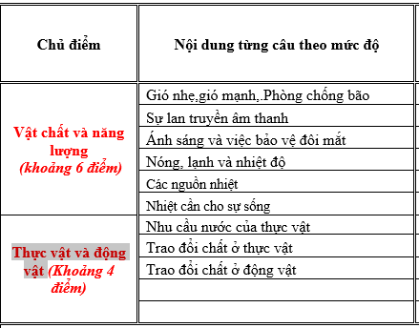
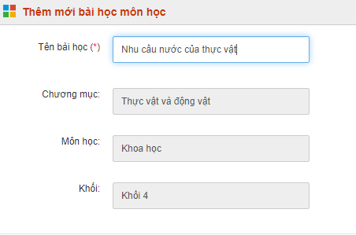
Dựa vào ma trận bài thi (lấy đề thi khoa học lớp 4 làm ví dụ). GV tạo mới chương mục và quản trị bài học ở mục 1.5 và mục 1.6

Slide 7
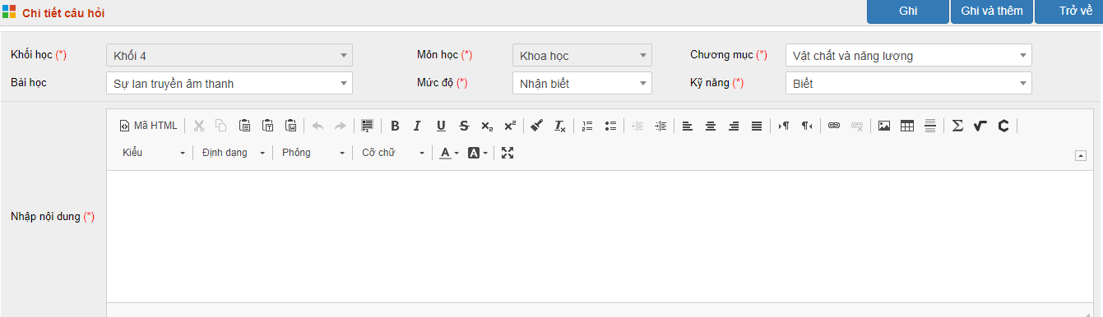
Xây dựng bộ câu hỏi từng mức độ

Slide 8
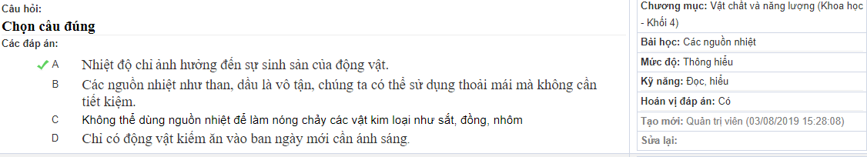
Bộ câu hỏi được làm theo từng chương mục, bài học, mức độ, kỹ năng.

Slide 9
Xong bước thứ 1

Slide 10
Bước 2 dùng tài khoản P. Hiệu trưởng tạo ma trận, trộn đề thi, ca thi, danh sách học sinh thi.

Slide 11
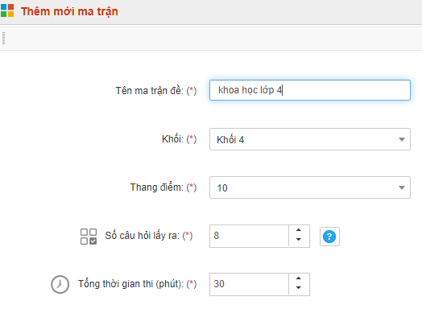
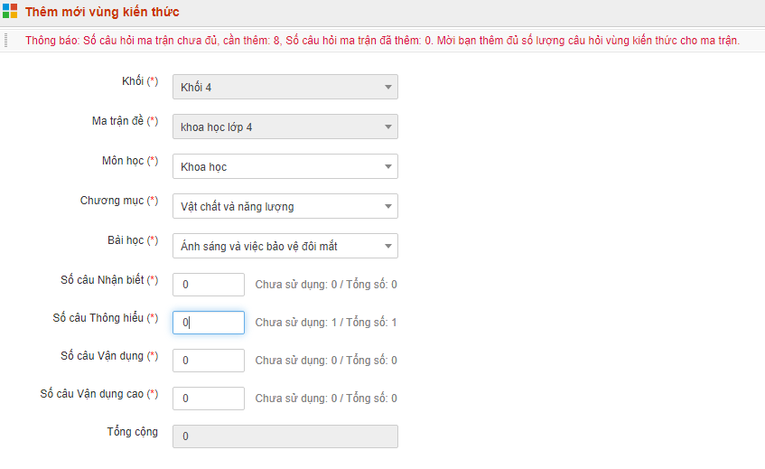
Xây dựng ma trận

Slide 12
Thêm vùng kiến thức

Slide 13
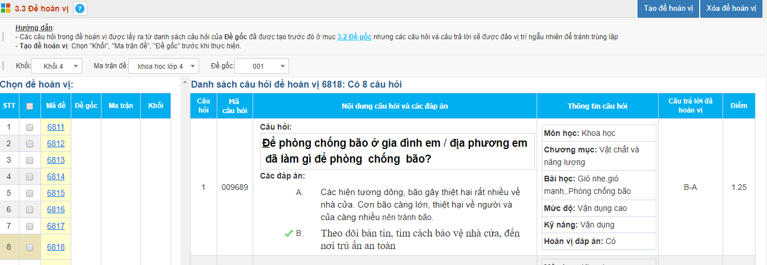
Hoán vị đề

Slide 14
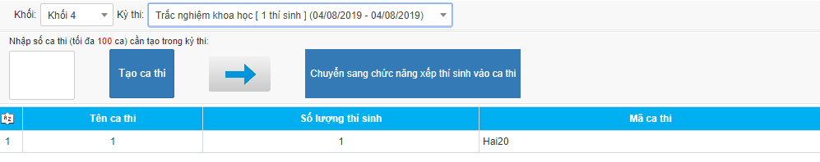
Tạo mã ca thi, ngày giờ thi, mật khẩu cho phòng thi
Mật khẩu phòng thi ở đây

Slide 15
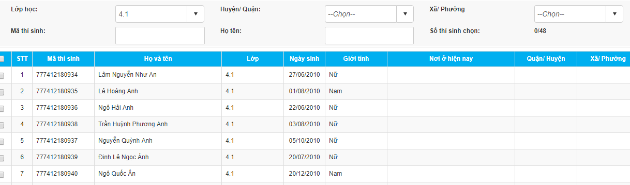
Chọn học sinh thi

Slide 16
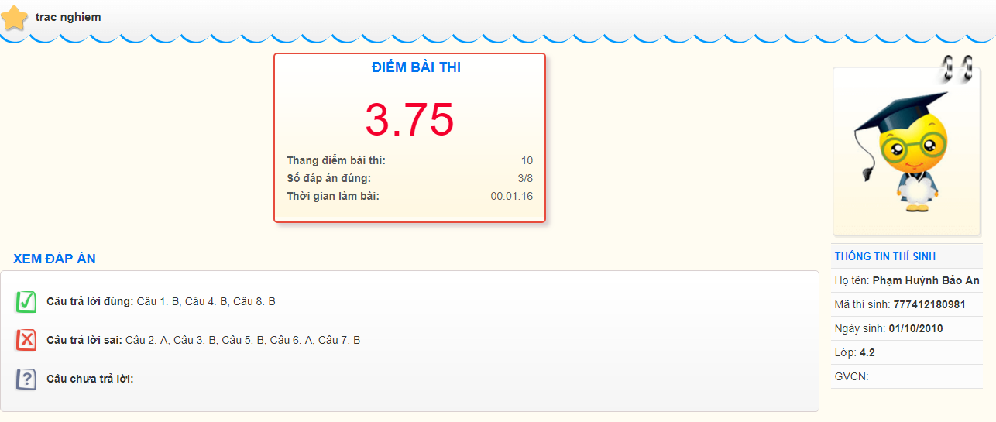
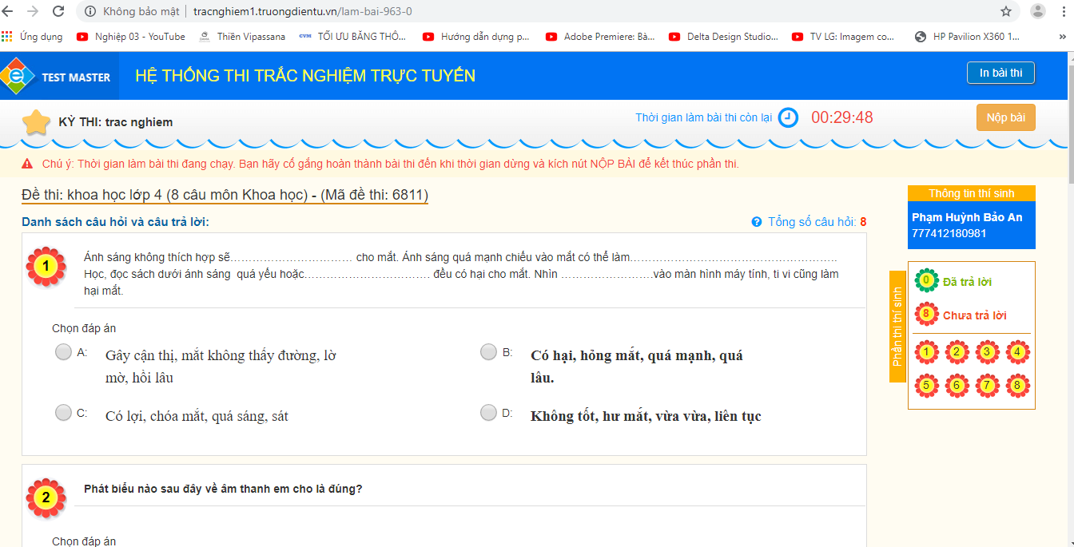
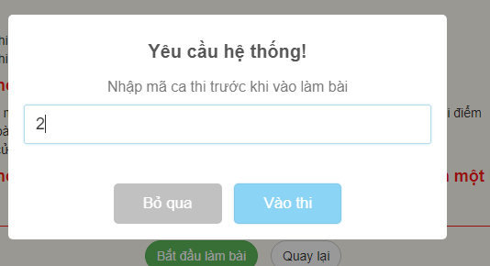
Bước 3: Học sinh thi

